Slide 1


总结报告
基于App的打卡记录分享软件设计与开发
SE2020-G13
组员：陈玲曦、刘书宇、童峻涛
Notes:
G13小组，总结报告，基于App的打卡记录分享软件

Slide 2


目录
CONTENTS
开始：2020/11/19
完成：2020/12/03
设计分析
开始：2020/12/31
完成：2021/01/13
开始：2020/10/25
完成：2020/11/06
维护与总结
可行性分析
实现与测试
开始：2020/12/04
完成：2020/12/30
需求分析
项目计划
开始：2020/11/07
完成：2020/11/18
开始：2020/10/10
完成：2020/10/24
Notes:
本次报告的目录，主要分为六个阶段贯穿整条时间轴。标注了开始与完成时间。

Slide 3

Part1
1-1 项目计划书
项目计划
1-2 项目概述
1-3 任务分配
Notes:
第一部分，项目计划部分。主要分为项目计划书、项目概述和任务分配。

Slide 4
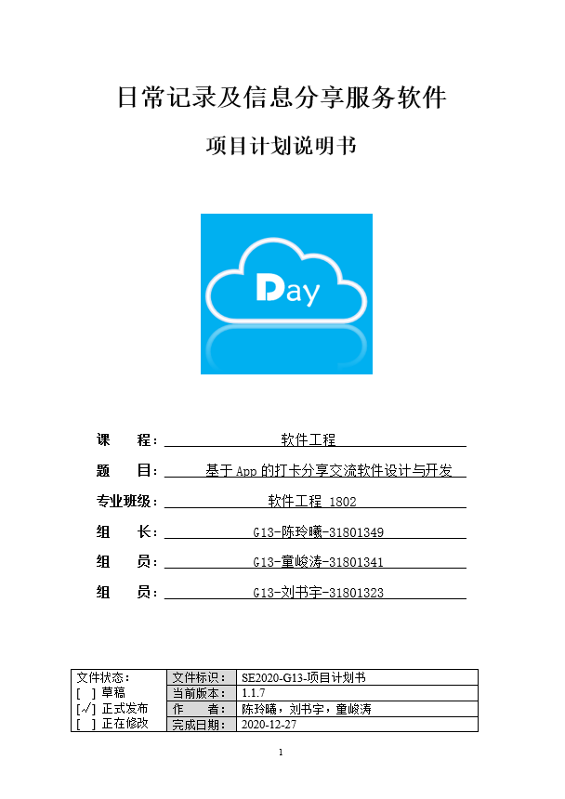
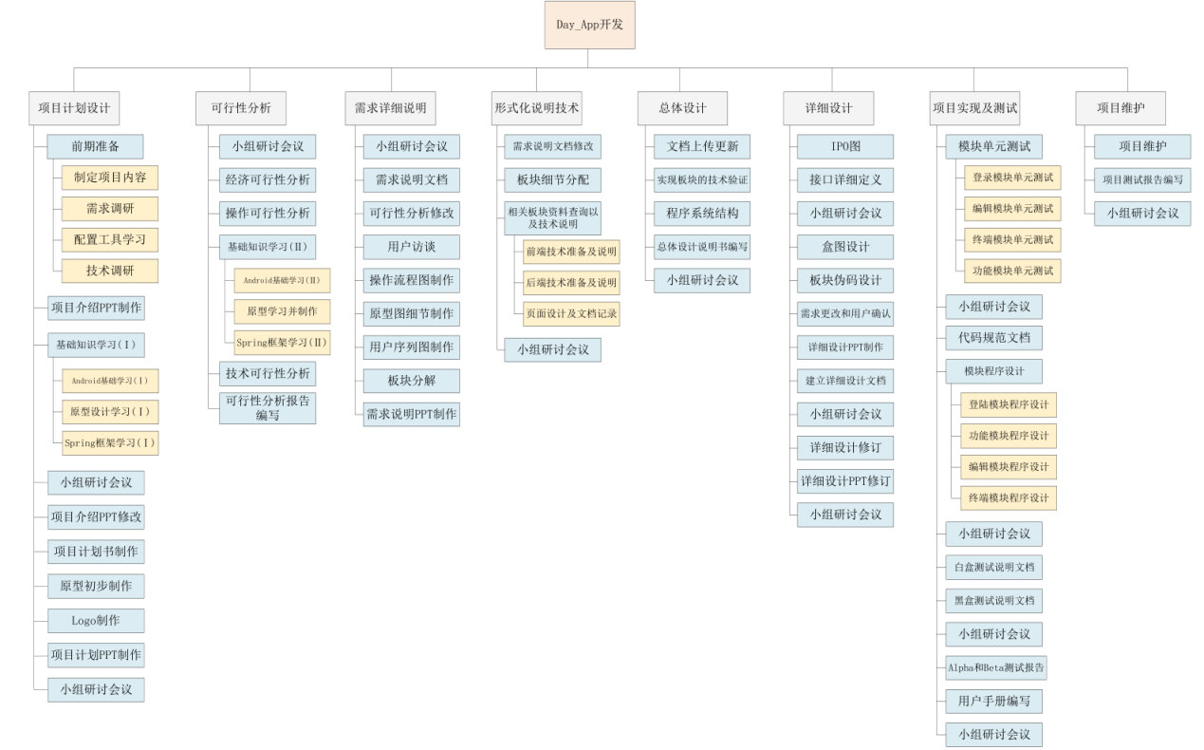
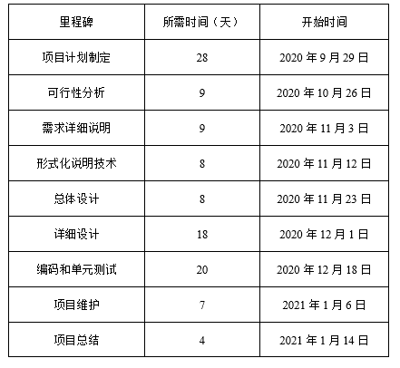

1-1项目计划书
（1）WBS结构图
（2）里程碑说明
Notes:
在项目计划书中大致对项目前期开发做了部分的准备，确定了WBS图，明确了对应的里程碑。
更是对预算以及一些问题进行了提前的预估。

Slide 5
1-2任务概述
软件概述
项目概述
我们小组开发的记录分享软件（Days）能够在手机上记录生活的点点滴滴打卡，同时可以发布分享自己的遇到的有趣的新鲜事，收藏别人的动态。
01
项目名称：移动端记录分享服务型App应用程序（Days）
项目用途：在学生繁忙的生活中提供一些便利与休闲娱乐
任务提出者：杨枨老师
项目开发者：陈玲曦、刘书宇、童峻涛
用户：浙大城市学院学生
04
02
基线
03
文档概述
基线名称 | 基线缩写 | 计划建立日期 | 计划完成时间
软件需求基线 | SRBL | 2020/11/07 | 2020/11/18
概要设计基线 | PDBL | 2020/11/19 | 2020/11/26
详细设计基线 | DDBL | 2020/11/27 | 2020/12/03
代码基线 | SCBL | 2020/12/04 | 2020/12/20
测试基线 | STBL | 2020/12/21 | 2020/12/30
运行基线 | PRBL | 2020/12/31 | 2021/01/13
1.文档的使用除了项目开发团队的内部使用外，还需提交用户和客户组织负责人审查批准。
2.文档的使用遵守国家先关法律法规，未经允许不得对外公开，有一定的保密性和私密性。
Notes:
我们小组这次主要是完成了一款以打卡记录为主要功能的App名字叫做Days，主要目的是丰富同学们的课余时间。这是项目的相关信息，yangc老师为项目的提出者，开发者为G13小组。
在此也是申明文档主要交付给用户和相关负责人审查，并有一定的保密性和私密性。
这里是我们小组在需求阶段产生的基线（baseline）。

Slide 6
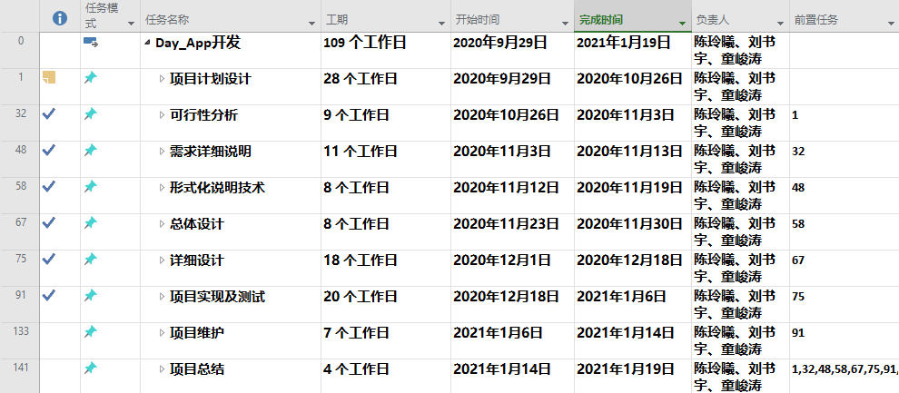
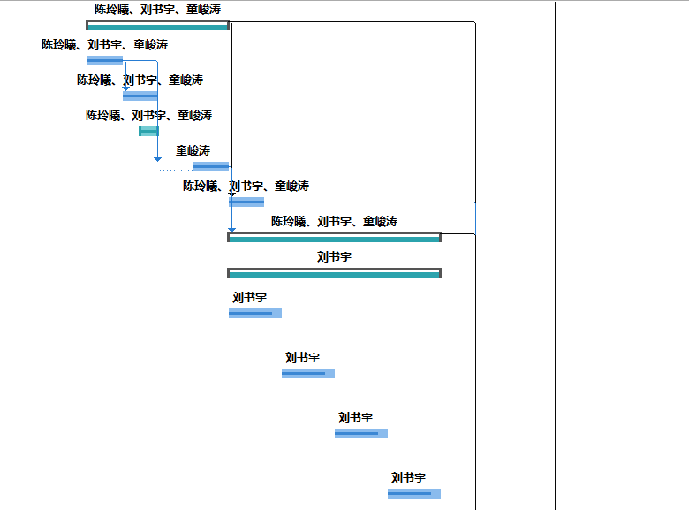
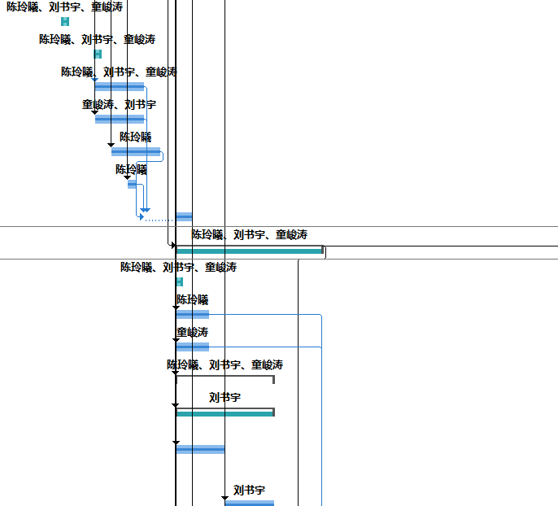
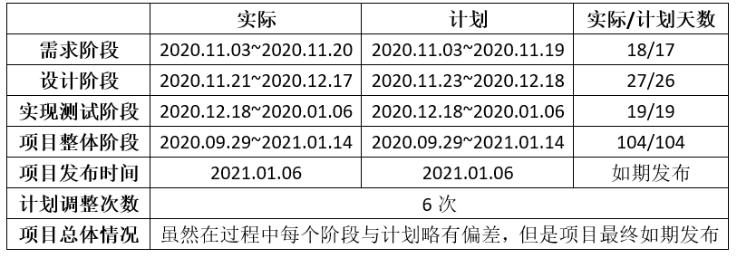
1-3任务分配
Notes:
我们小组通过project的甘特图计划以及分配任务，我也在这里就行了甘特图跟新情况进行了统计，可以看到对甘特图共调整了6次，主要是在各个里程碑的时候。

Slide 7
Part2
可行性分析
2-1 关键技术
2-2 系统结构图
2-3 系统流图
Notes:
第二部分为可行性分析，也是有三个模块，分别是关键技术、展示系统结构图以及系统流图。

Slide 8




2-1关键技术
小组成员3人对Flutter了解较少，使用较好的工具Android studio开发，Flutter框架有较多模板控件等方便开发，最重要的是能够跨平台开发，故前端开发采用Flutter。一开始想用vue写，后来放弃了。
小组成员3人对Python没有了解，在稍微了解和前辈推荐后决定后端采用python的django框架，以及本身其语言难度不难，代码有更高的维护性，适合新手后端开发，故后端开发采用python。
小组成员3人对MySQL比较熟悉，但经深入了解后选择了轻量级数据库SQLite。数据导入导出备份恢复都是复制文件，维护难度低且读速度快。比较适合本项目记录类型的信息存储。
小组成员3人对云端都没有了解，经搜索了解后决定选择阿里云轻量应用服务器Windows 2019 数据中心版。
Notes:
在这里列出了项目主要用到的技术，前端方面主要是用到了flutter的框架，为了适应双端。
后端在学长的推荐下选择python的Django框架，用于语言难度并不难，还是对新手比较友好。
数据库的话采用了关系型本地数据库sqlite，将服务器作为存储主体。
后台采用了阿里云服务器，因为比较菜鸟，所以选择了Windows作为系统，比较可观。

Slide 9
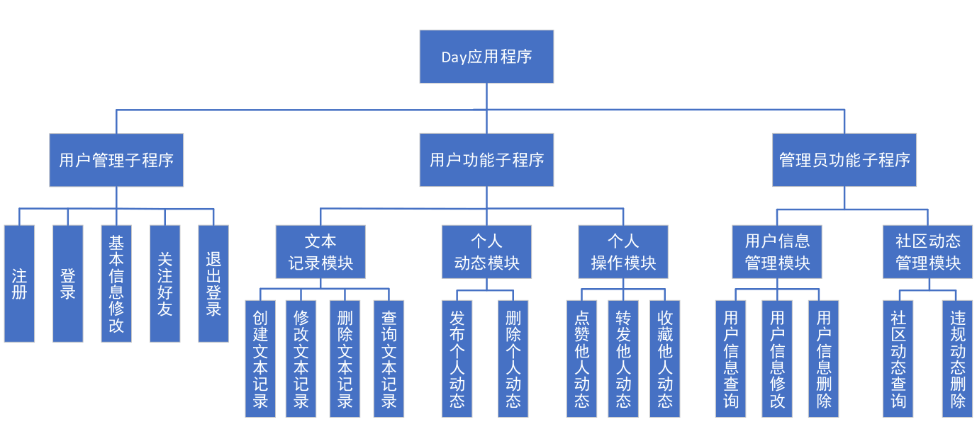
2-2系统结构图
左图为系统的结构图。通过该图可以清楚地看到系统存在的子程序板块，以及对应板块中存在的功能。例如在用户管理子程序中，存在注册、登录、基本信息修改、退出登录等功能。
Notes:
这里为系统的结构图。

Slide 10
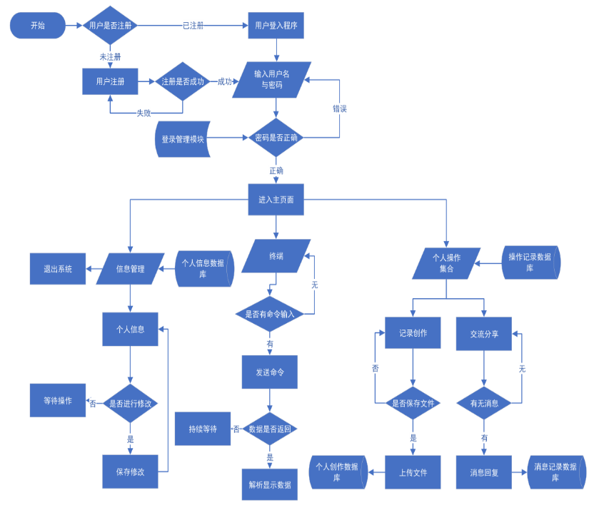
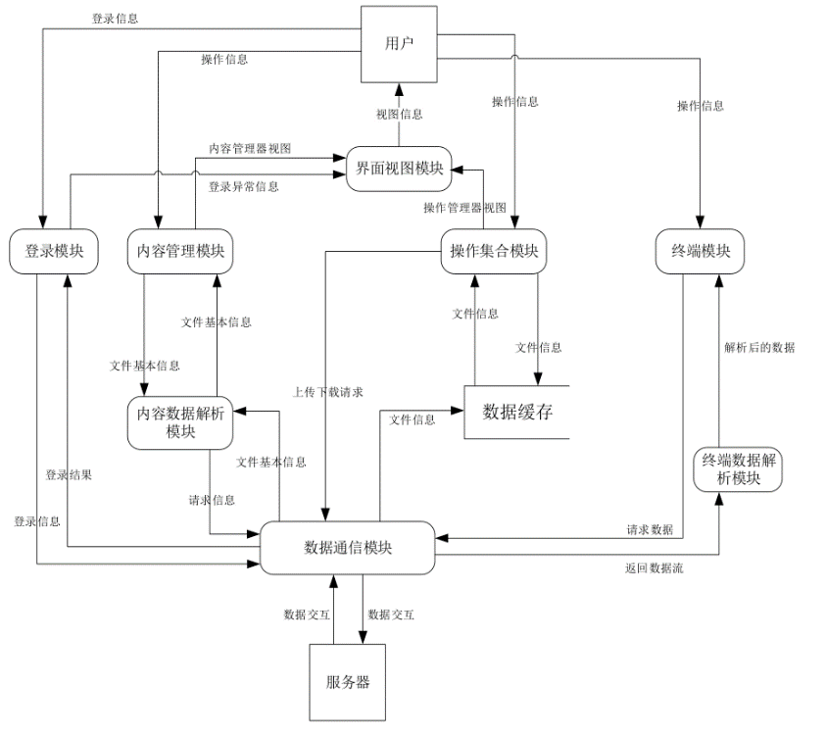
2-3系统流图
用户系统流程图
用户数据流程图
Notes:
用户系统流程图展示各项操作的流程。用户首先通过登录进入个人界面，如果选择注册则先进行注册操作再进入主界面，进入主界面后，可以通过个人的信息管理进行修改个人信息和登出系统的操作，或者进行个人操作如使用记录创作和交流分享的功能，可以在记录创作进行创建、保存以及上传文件的功能，在交流分享进行回复消息等功能。
用户数据流图显示了各个模块间的数据交流。虽然过程比较复杂，但总的归结起来就是用户与服务器之间进行信息的交互。
用户的登录信息数据流传入登录模块，数据登录模块将接收到的数据传入到数据通信模块，由数据通信模块与服务器交互，数据通信模块将登录结果的数据流返还给数据通信模块，数据通信模块通过用户界面视图模块将信息展现给用户。用户将有关文档编写的操作信息传入内容管理模块，由内容数据解析模块对文件内容解析，传递到数据通信模块，最后文件信息和结果再次经过各模块返回并由界面视图反馈给用户。用户的其他操作的数据流交由操作集合模块，由操作集合模块上传下载到数据通信模块或者存入数据缓存。用户与终端的交互由终端模块和终端数据模块监测并反馈。

Slide 11
Part3
需求分析
3-1 功能与非功能需求
3-2 界面原型
3-3 用户确认反馈
Notes:
展示第三部分，需求分析部分。

Slide 12

3-1功能与非功能需求
（1）功能性需求
（2）非功能性需求
1. 界面要美观
2. 系统处理准确和及时
3. 能够进行打卡记录
4. 能够对个人信息进行设置
5. 能够登录、注册、退出等操作
1.可用性需求
a. 响应时间应当够快
b. 操作方便，操作流程合理
c. 完善的提示信息
2.可靠性需求
a. 在工作时间内时间正常运行
（每天凌晨6点到第二天凌晨2点）
b. 能够正常联网使用
（断开网络会导致部分功能无法正常使用）
Notes:
首先对于功能性需求和非功能性需求进行分析。

Slide 13
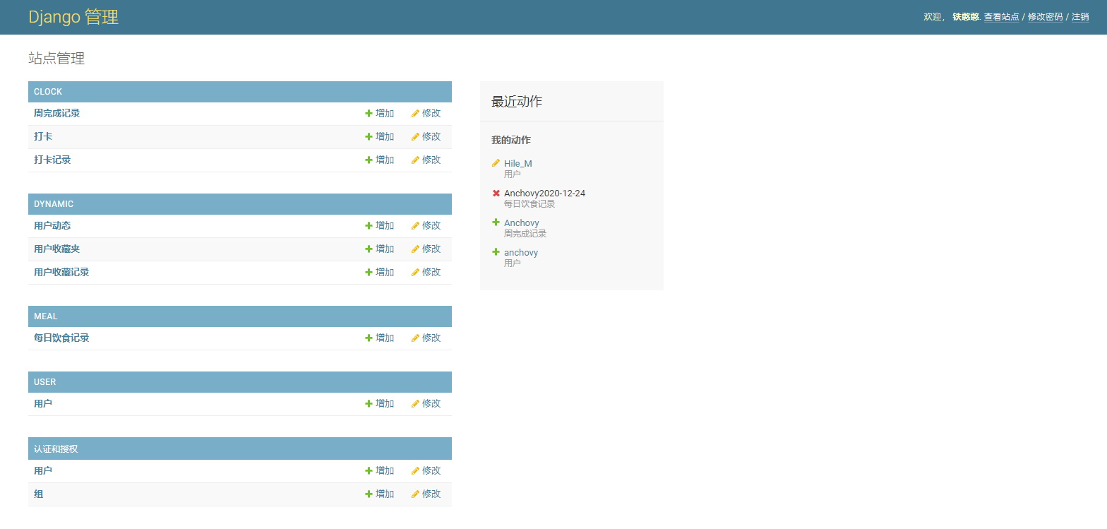
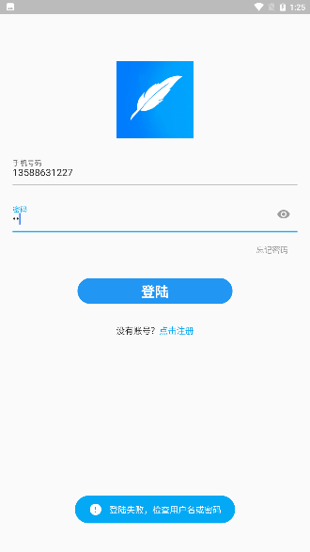
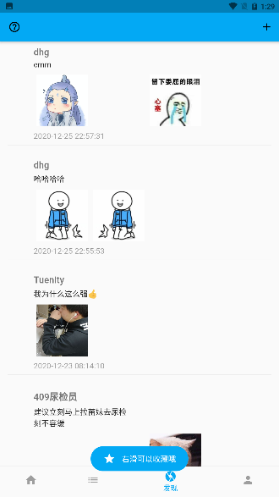
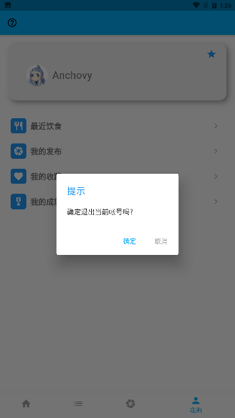
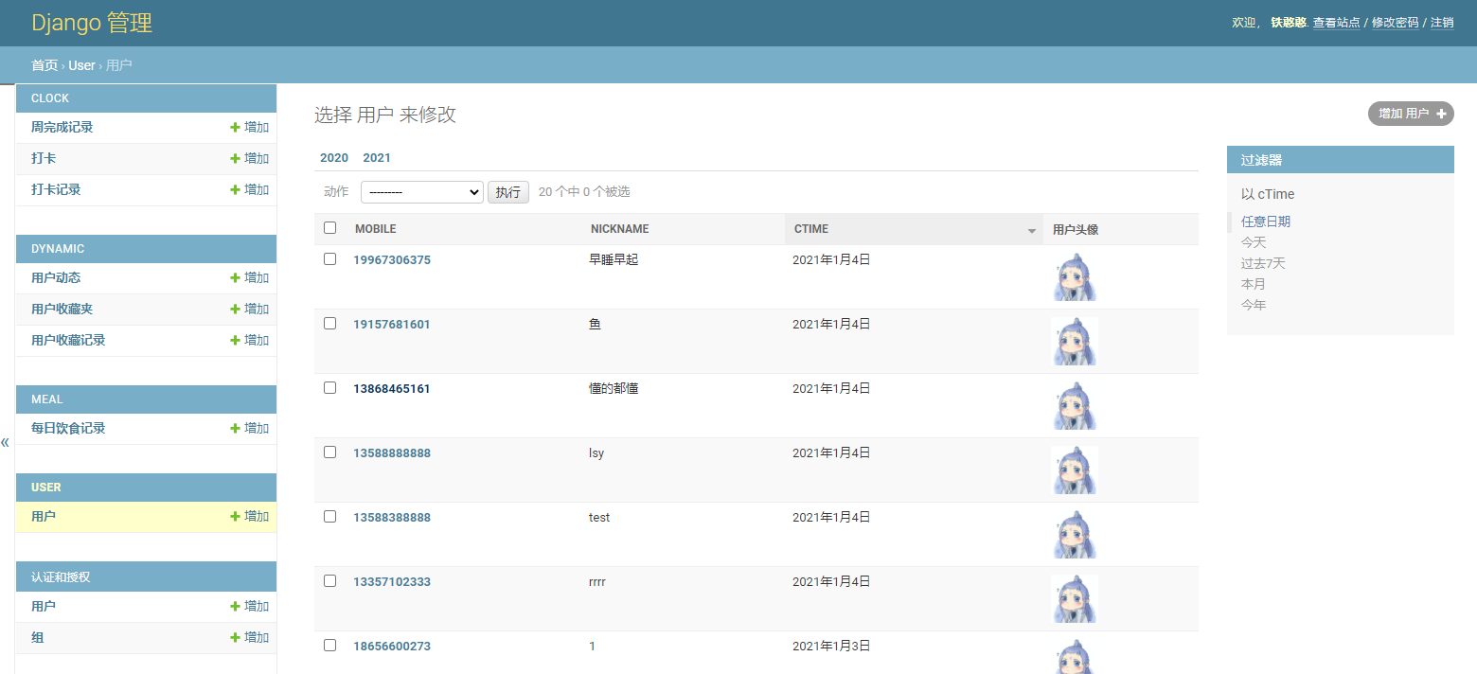
3-2界面原型
（1）用户界面
（2）管理员界面
Notes:
界面原型，大概总的就是这么个样子。

Slide 14
3-3用户确认反馈
（1）与当然用户的沟通
（2）与普遍用户的沟通
主题 | 项目需求访谈记录
时间 | 2020年11月16日 15：30 |  | 地点 | 杨枨老师办公室
受访人 | 姓名 | 专业 | 联系方式 | 访谈人 | 记录整理人
 | 杨枨老师 |  | 面谈 | 陈玲曦、 刘书宇、童峻涛 | 刘书宇
访谈主要内容
个人背景 | 软件工程课程教师，本产品当然用户
调研记录 | 页面整体风格色系不太统一 装在手机上图标显示样式没有看到 图标代替文字 打卡页面多余 多张照片的排布方式没有考虑 已写过的日记，如何翻找 日记页面太粗糙 是否有管理员 评论类如微信，尽量在一张页面显示 建议多参照些资源如交流网站
备注
主题 | 项目需求访谈记录
时间 | 2020年11月08日 22：30 |  | 地点 | 明德1-409
受访人 | 姓名 | 专业 | 访谈方式 | 访谈人 | 记录整理人
 | 张鑫 | 软件工程 | 面谈 | 童峻涛 | 童峻涛
访谈主要内容
个人背景 | 男，计算机学院学生，手机重度使用者，精通各种应用程序基本操作。
调研记录 | （1）若用户范围扩大应考虑用户适用范围 （2）确定用户好友的判断以及关注的人与好友的联系 （3）界面的设计要求精美、引人注目 （4）确定动态的可见性的选择方式 （5）确定人气值的计算
备注
Notes:
在需求阶段开始产生基线，每个阶段都得找用户进行确认。
需求阶段的反馈如所示。

Slide 15
4-1 系统IPO图
Part4
设计分析
4-2 系统业务流程图
4-3 数据库设计
4-4 关键算法设计
Notes:
第四部分，设计分析，包括了总体设计以及详细设计部分。

Slide 16
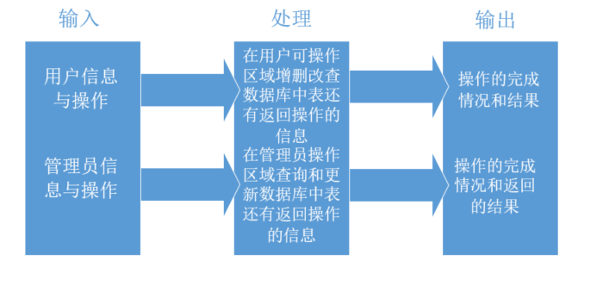
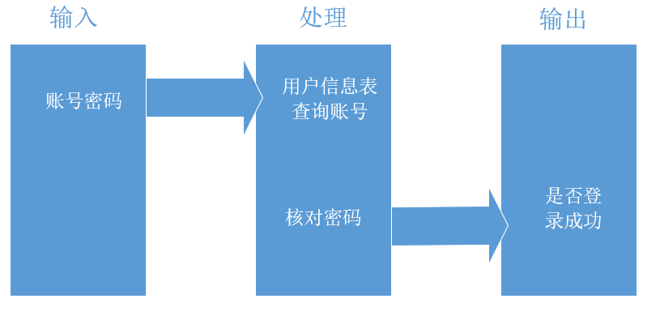
4-1系统IPO图
系统：用户管理子系统
作者：刘书宇
日期：2020.12.02
模块：软件总系统
编号：0.0.0
上层调用模块：无
下层调用模块：各个子系统模块
输入：各位参与者的信息和操作
输出：操作的完成情况和结果
处理：在可允许范围内更新数据表
局部数据元素：数据库中所有元素
注释：无
系统：用户管理子系统
作者：刘书宇
日期：2020.11.26
模块：登录
编号：1.2.0
上层调用模块：用户管理
下层调用模块：无
输入：操作内容
输出：登录是否成功
处理：用户信息表查询，核对密码
局部数据元素：用户信息表
注释：无
Notes:
输入（Input）、加工（Processing）、输出（Output）
这里是系统的IPO图，IPO图就是用来说明每个模块的输入、输出数据和数据加工的重要工具。

Slide 17
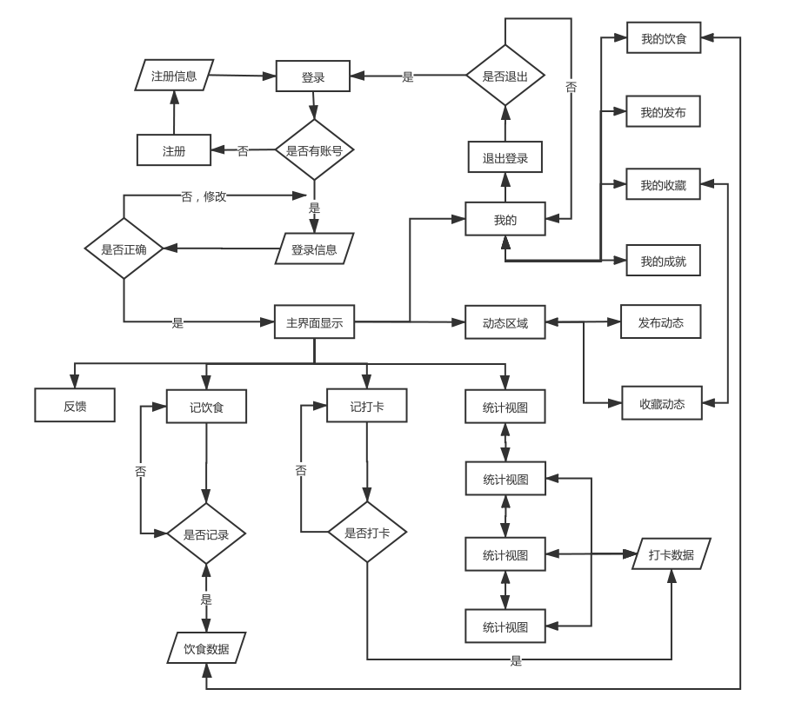
4-2系统业务流程图
左图为系统的业务流程图。通过该图可以清楚地看到系统存在的处理步骤步骤，以及对应板块中存在的功能。能够让用户全面了解业务处理的过程，也可分析出业务流程的合理性。
Notes:
业务流程图。
按业务的实际处理步骤和过程绘制，展示了系统的总体流程。

Slide 18
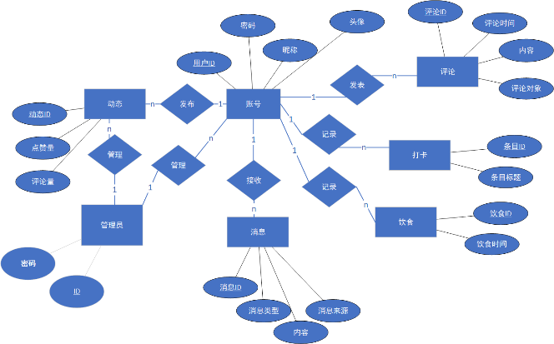
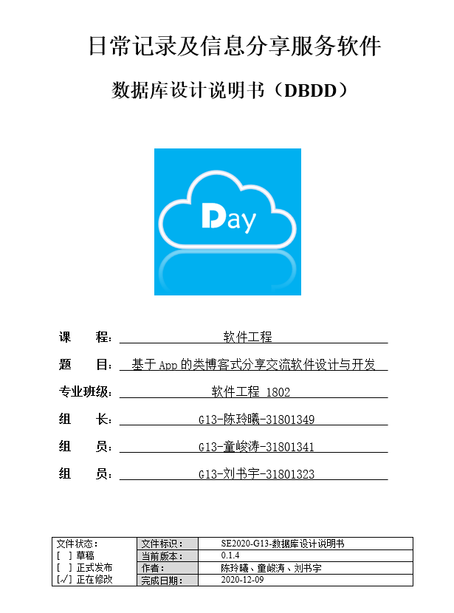
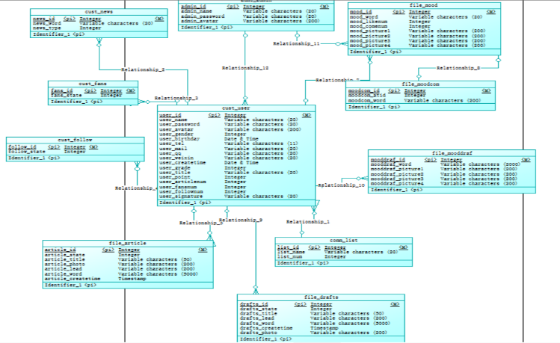
4-3数据库设计
E-R图
CDM概念模型
Notes:
关于数据库的设计，包括了E-R图和CDM概念模型。

Slide 19
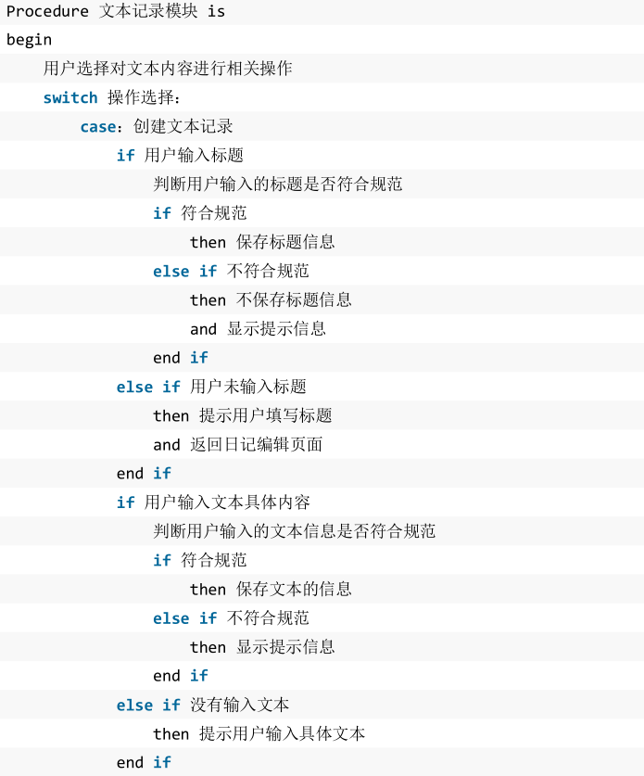
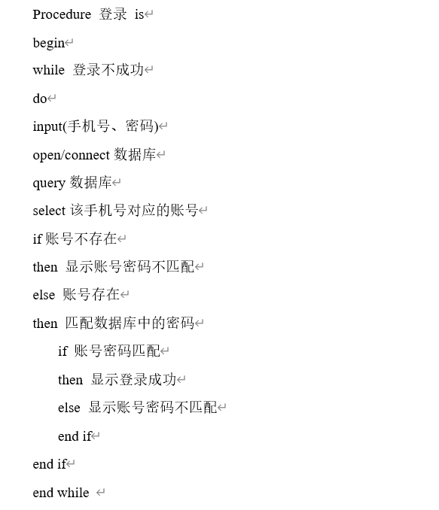
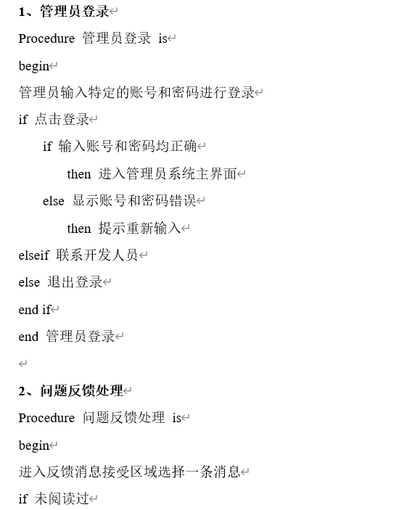
4-4关键算法设计
Notes:
这里是PDL伪代码设计。

Slide 20
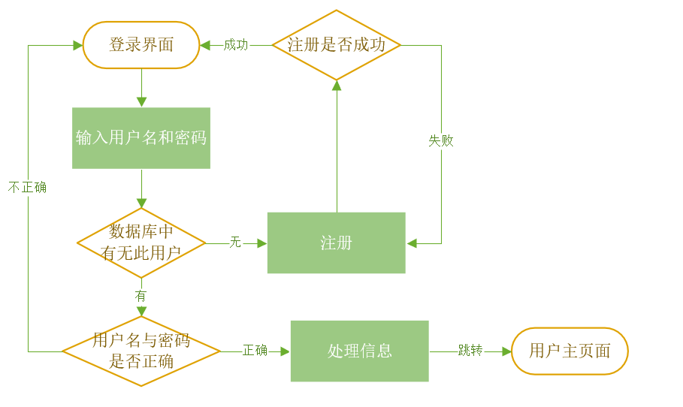
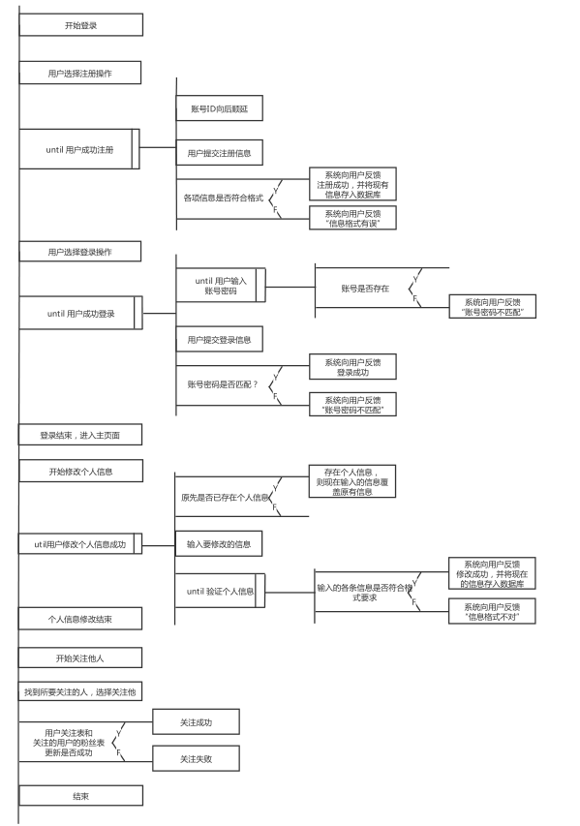
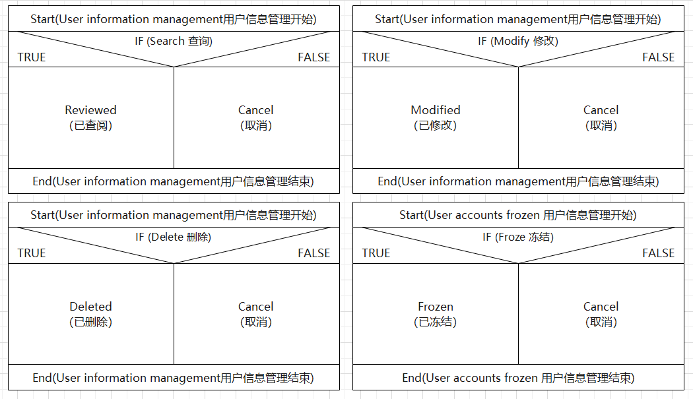
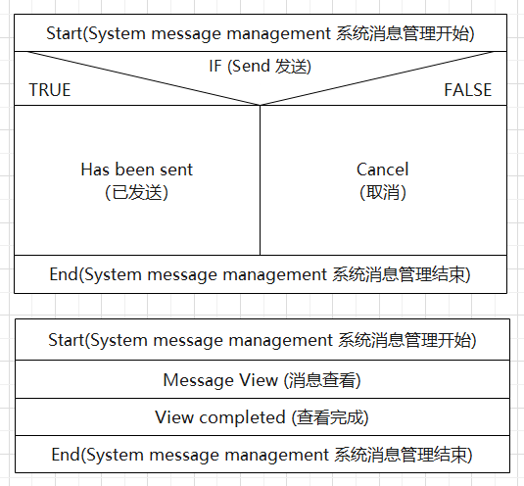
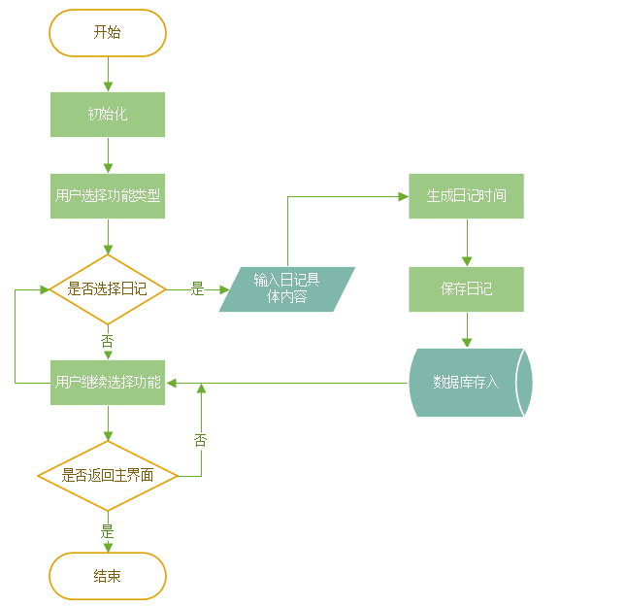
4-4关键算法设计
用户信息模块PAD图
用户功能模块流程图
管理员系统管理N-S图
Notes:
PAD图、流程图、N-S盒图
先说说流程图，流程图比较常见、直观、清晰、易于学习和掌握。缺点是如果复杂的结构会很乱，小范围模块较优。
然后是PAD图（problem analysis diagram，问题分析图），是很早提出的一种算法描述工具，优点有结构清晰，结构化程度高，易于阅读。最左端的纵线是程序主干线，对应程序的第一层结构；每增一层PAD图向右扩展一条纵线，帮程序的纵线数等于程序层次数。自上而下、自左向右依次执行，程序终止于最左主干线。缺点就是不如流程图的执行。
最后是N-S（Nassi Shneiderman）盒图，形象直观，功能域明确，容易表示嵌套和层次关系。但是不能任意转换控制，对于代码的依赖程度高，如果出现修改则需要重画。就强制了使用SP方法（Structured Programming自顶向下）进行设计，保证设计以及软件的质量。

Slide 21
5-1 实现准备
Part5
实现与测试
5-2 实现过程
5-3 测试准备
5-4 测试过程
5-5 阶段总结
Notes:
到了实现和测试这个特殊的阶段。

Slide 22
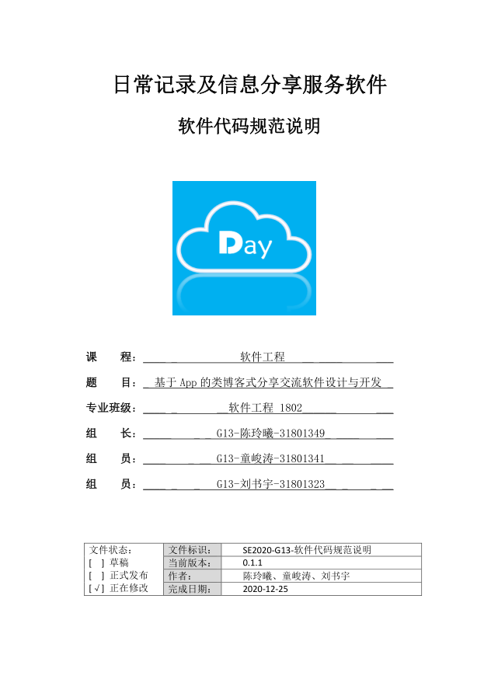
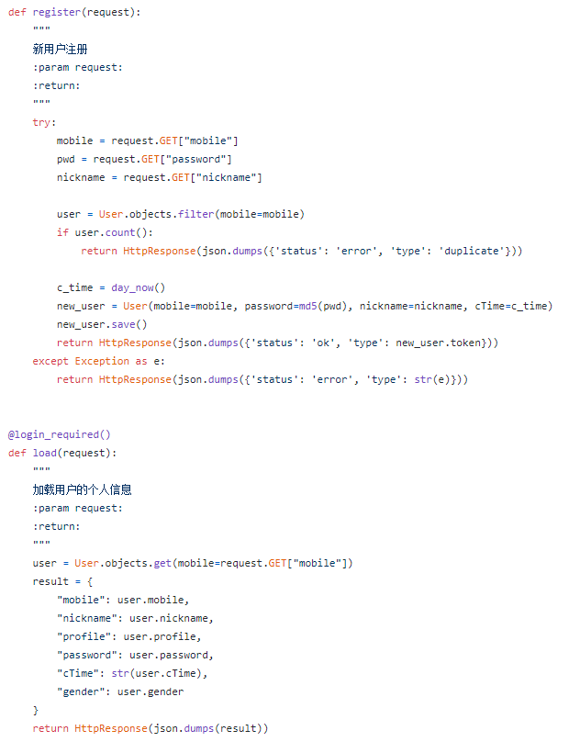
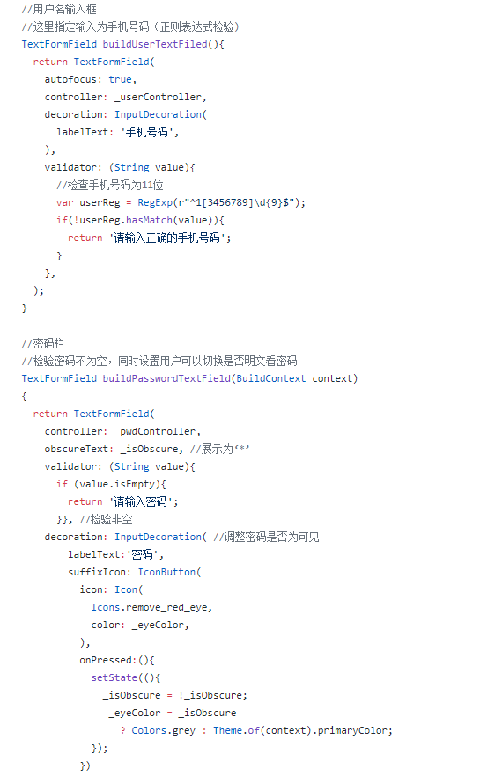
5-1实现准备
（1）代码规范文档
（2）代码模块示例
Notes:
写代码前准备工作，代码规范。结果对比。

Slide 23
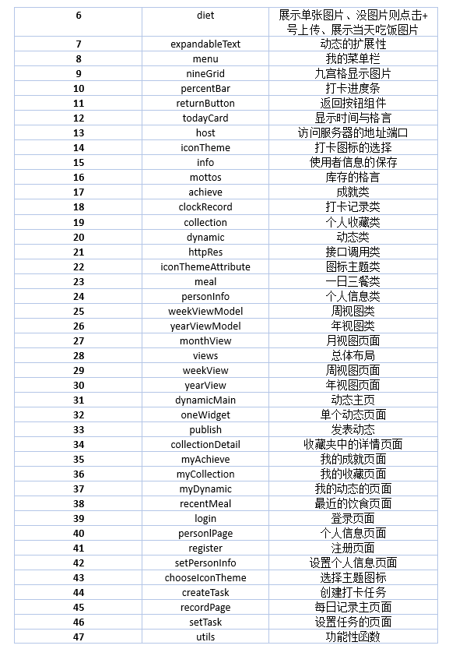
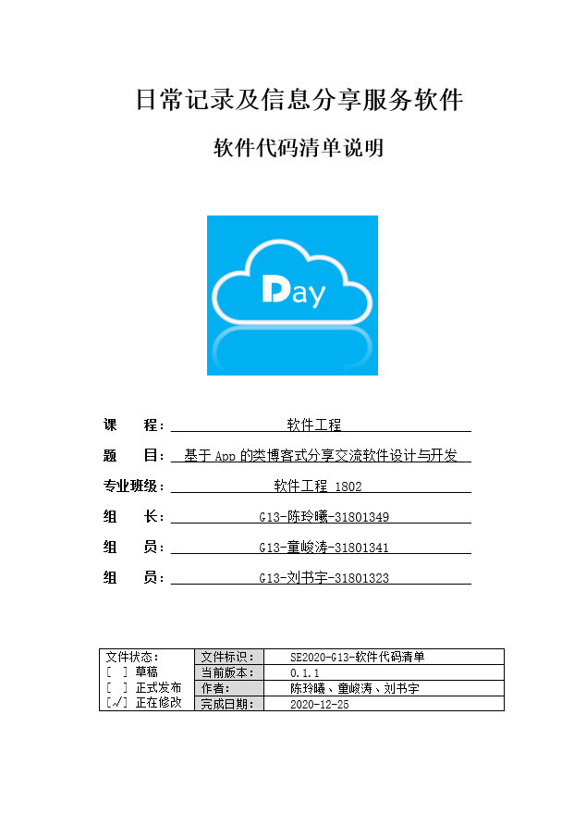
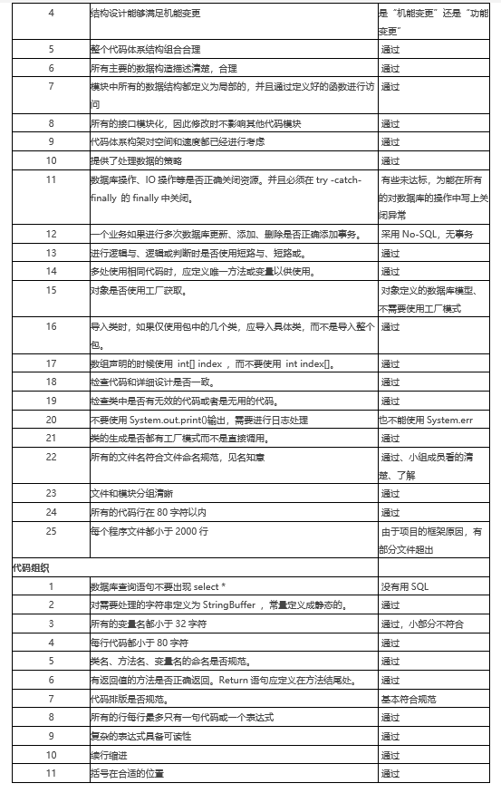
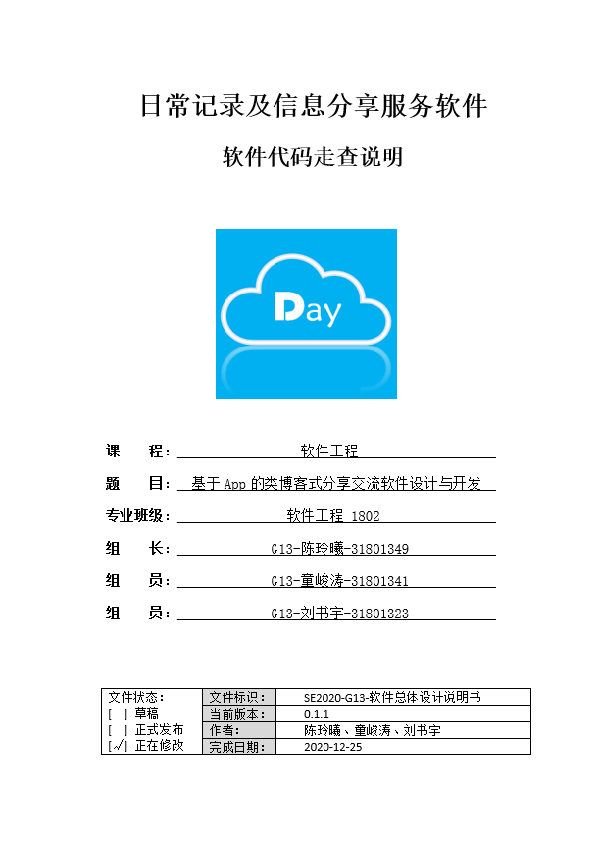
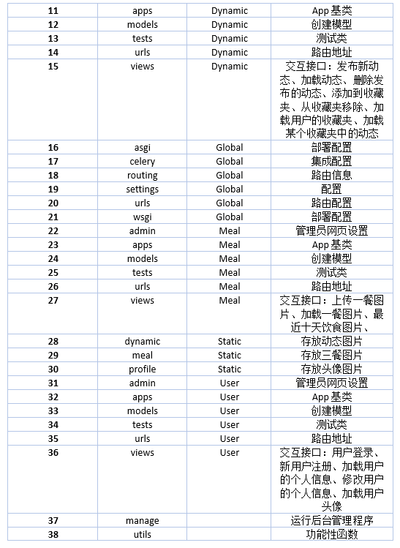
5-2实现过程
（1）代码清单
（2）代码走查
Notes:
代码清单以及代码走查。

Slide 24
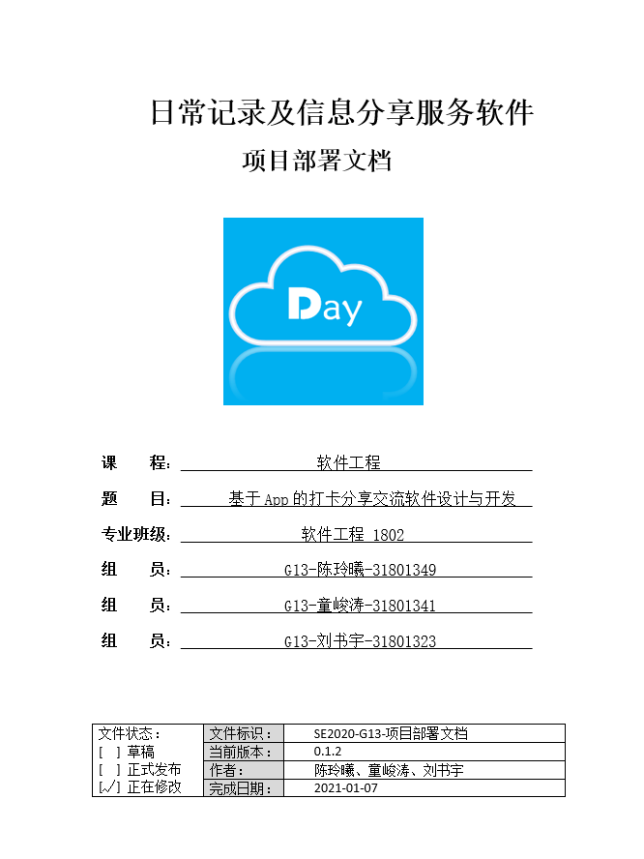
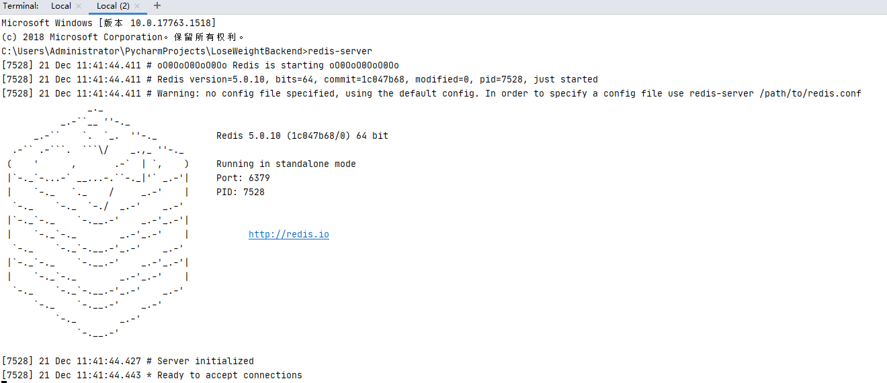
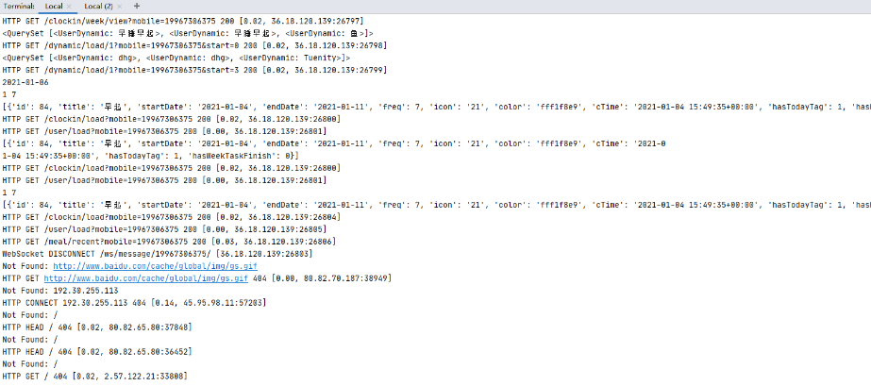
5-2实现过程
运行结果：
Notes:
部署到服务器上的结果。
文档主要为部署的过程。

Slide 25
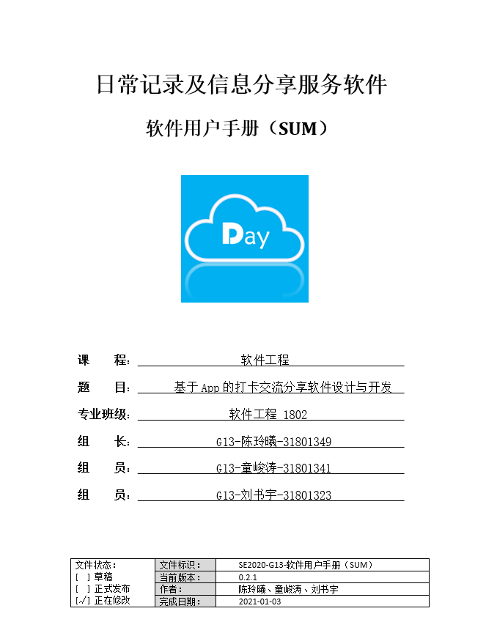
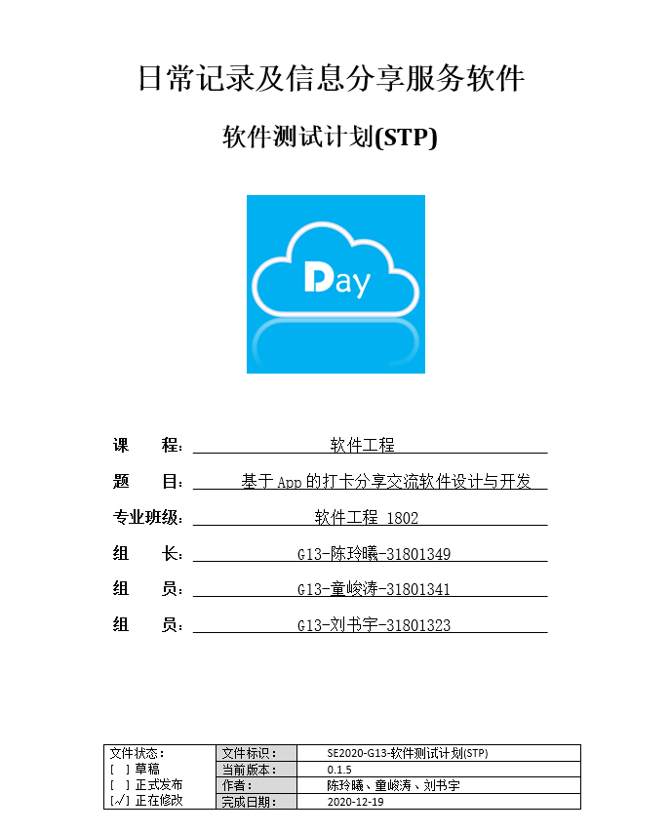
5-3测试准备
（1）用户手册
（2）测试计划
对软件相关性问题进行详细的描述，包括软件综述、访问软件、使用软件指南等。包括了用户以及管理员模块。
对软件的测试环境以及对接下来测试项目以及测试技术进行描述，为测试阶段提供指导方向。
Notes:
实现之后是测试的准备阶段，这两个文档是在设计阶段完成的，但是实际用上是在测试前期。

Slide 26
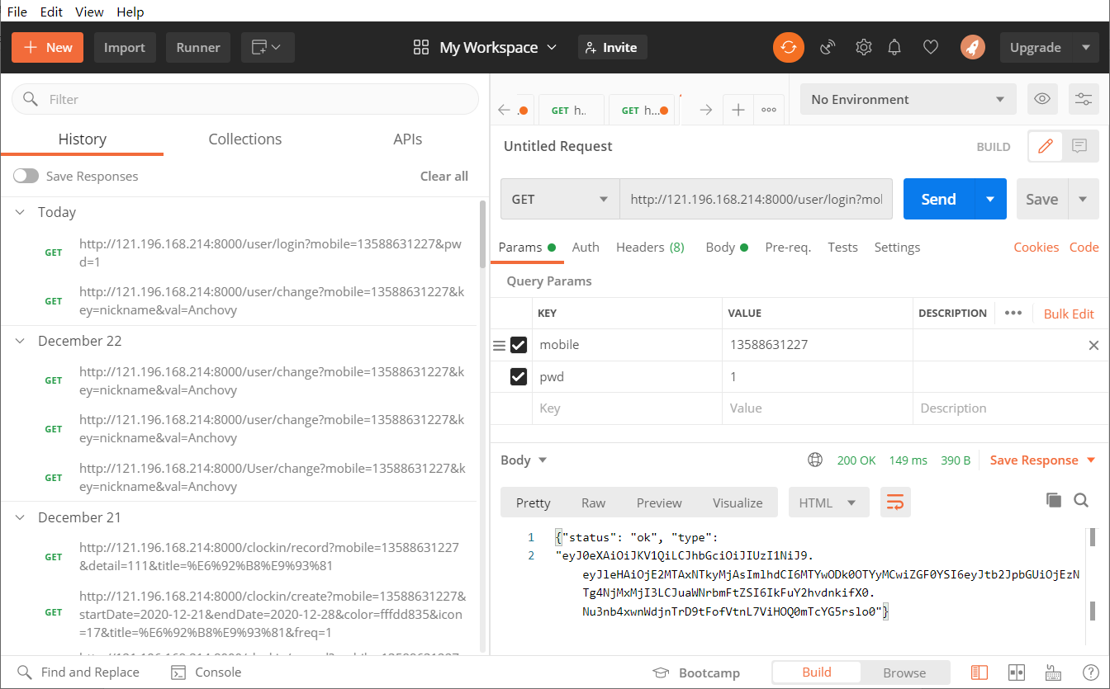
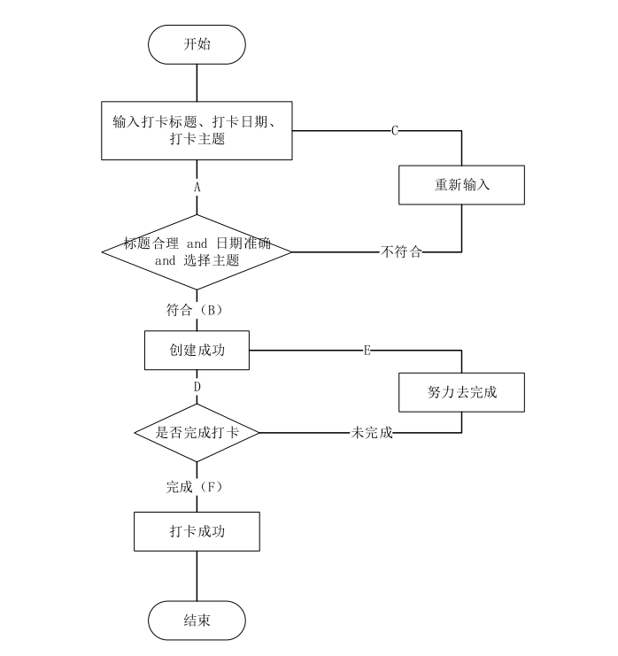
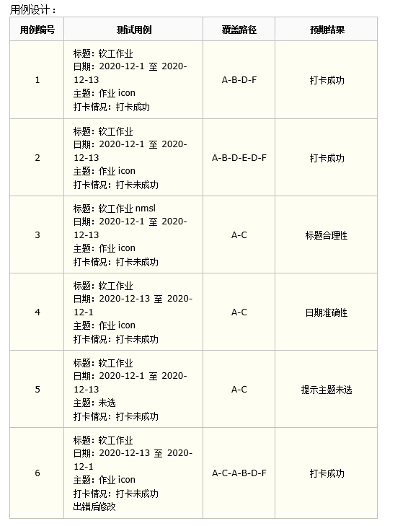
5-4测试过程
（1）黑盒测试
（2）白盒测试
对于接口进行测试
对于语句覆盖、路径覆盖、软件覆盖进行测试
Notes:
黑盒，又叫功能测试，检查应用程序的功能，但不检查其内部结构或工作方式。除了接口还有，边界值测试、等价类划分等
白盒测试主要对软件进行覆盖测试。最强路径、最弱语句。

Slide 27
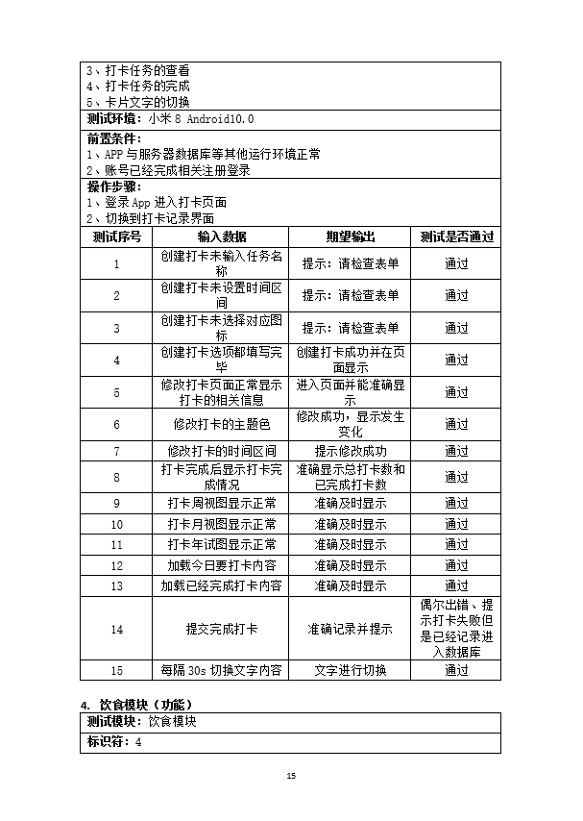
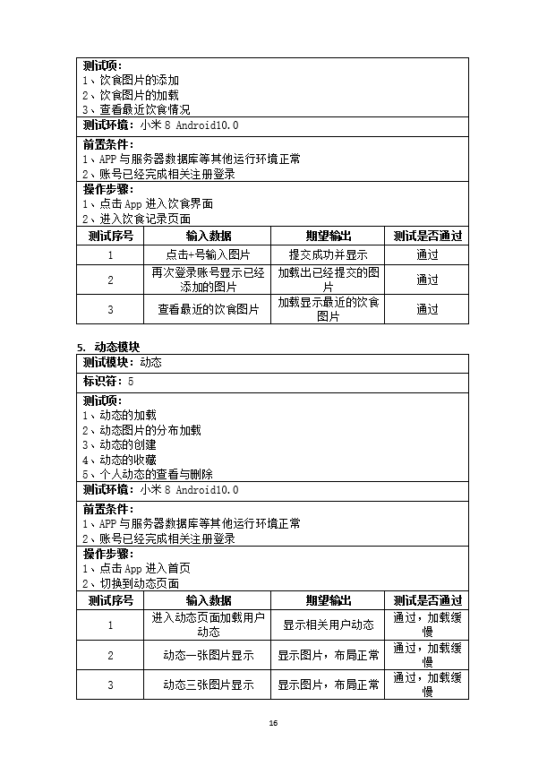
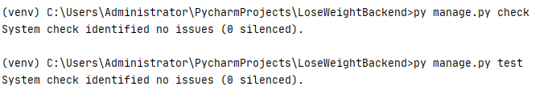
5-4测试过程
（1）单元测试工具
（2）单元测试用例
Django拥有完善的单元测试
我们可以对开发的每一个功能进行单元测试
只要运行一个命令
python manage.py check 或者python manage.py test
Notes:
单元测试使用了框架自带，并展示了部分测试用例。

Slide 28
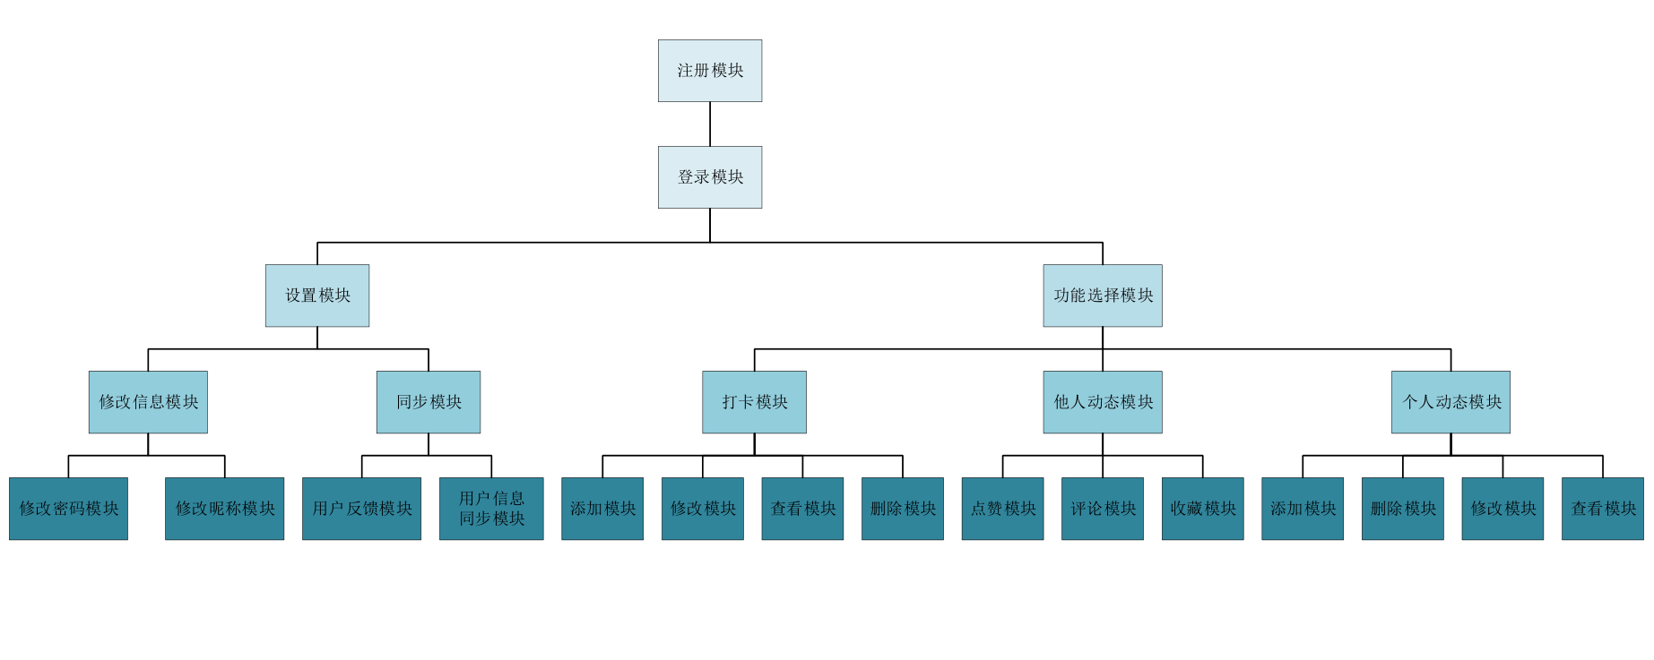
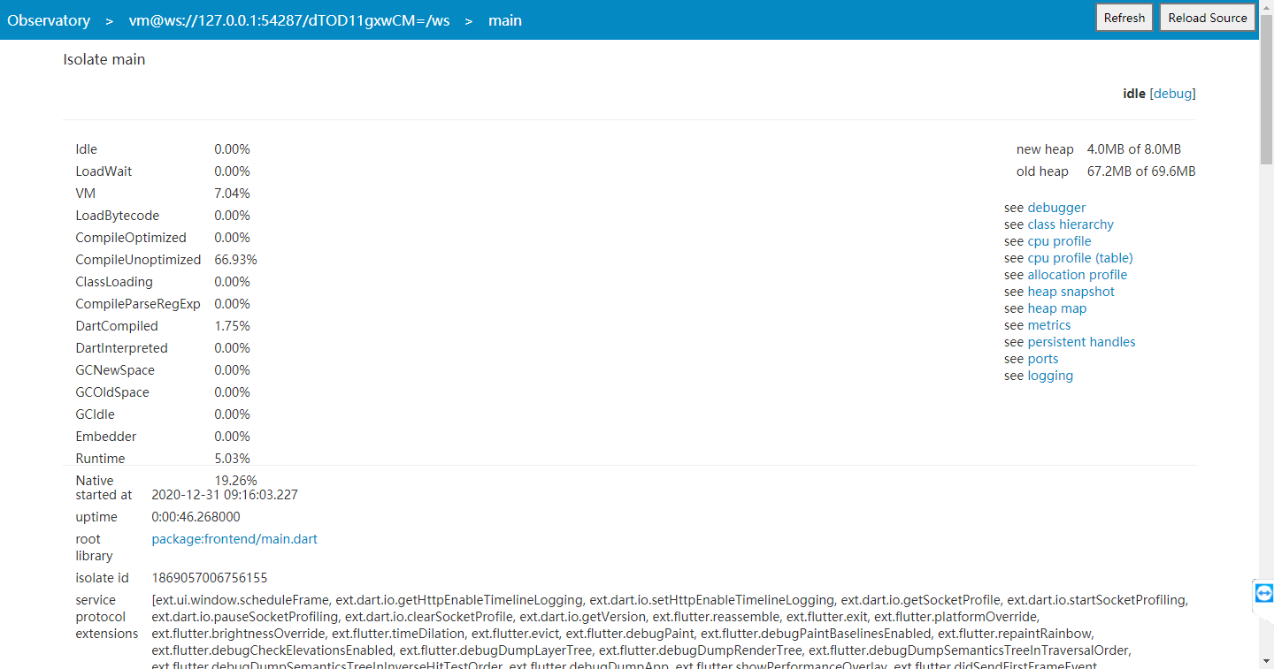
5-4测试过程
（1）集成测试
（2）系统测试
使用Flutter性能监控工具 Observatory
系统框架图（自顶向下、宽度优先）
集成测试是一个简单的package:test测试，它使用Flutter Driver API告诉应用程序执行什么操作，然后验证应用程序是否执行了此操作。
命令行工具：flutter driver
工具包package：flutter_driver (API)
Notes:
集成测试系统测试都使用了工具，主要思想自顶向下，宽度优先。

Slide 29






5-4测试过程
alpha测试&&beta测试
界面不够美观
功能不太全
打卡界面可视化
略简单
界面简陋
功能不太全
收藏加载慢
图片加载慢
杨枨
软工教师
好东西、功能较简陋、
图片加载慢
张鑫
软件工程
苗皓淇
软件工程
Notes:
截取了部分alpha测试和beta测试用户访谈

Slide 30

5-5阶段总结
测试总体分析
（1）测试结果
1. 主要功能基本都可以实现
2. HTTP请求都能成功返回信息
3. 界面能够按照预期跳转
4. 能在大部分Android手机适配
5. 远程数据库读写正常
6. 图片并发访问会报异常导致加载缓慢
7. 偶尔会请求超时或因频繁请求崩溃
（2）反馈的解决措施
图片加载缓慢 服务器太捞了...
界面还不够美观 已经尽力...
功能还需继续完善 后续会进行完善
响应时间：立刻马上 基本可以实现
Notes:
最终测试的总体分析就差不多是这样。

Slide 31
6-1 总结报告
Part6
维护与总结
6-2 会议记录
6-3 开发工具
6-4 绩效评价
6-5 参考资料
Notes:
最后一个部分 维护和总结

Slide 32




6-1总结报告
（1）总体
通过瀑布模型做下来最大的一个感受就是：理想和现实之间差距很大。整个过程不是很顺利，现过程中出现了太多预料之外的状况，并不是想象中的一路通畅，最根本的原因就是组内缺乏沟通。
（2）个人
在项目相关的事情上尽力而为，希望在团队协作上可以更上一层楼。
具有较强的责任心，负责协调与沟通，工作效率、工作质量较好。
思维活跃，工作效率高。
Notes:
总结报告。

Slide 33




6-2会议记录
Notes:
会议记录。

Slide 34












6-3开发工具
前端：Android Studio + Flutter 框架
后端：Pycharm + Django 框架
系统配置管理：Git
Microsoft全家桶：
数据处理：
Notes:
软件开发工具。

Slide 35


6-4绩效评价
Notes:
那没事了。

Slide 36


6-5参考资料
[1]张海藩，牟永敏.软件工程导论(第6版)[M]北京：清华大学出版社
[2]梁勇. JAVA语言程序设计(第10版)[M]北京：机械工业出版社
[3]王珊，萨师煊. 数据库系统概论(第5版)[M]北京：高等教育出版社
[4]覃征，李旭，王卫红. 软件体系结构(第4版)[M]北京：清华大学出版社
[1] 《GB/T-8567-2006计算机软件文档编制规范word版》
[2] 《SE2020-G13-项目计划》
[3] 《SE2020-G13-可行性分析》
[4] 《SE2020-G13-软件需求规格说明》
[5] 《SE2020-G13-软件测试分析报告》
[6] 《SE2020-G13-软件代码清单说明》
[7] 《SE2020-G13-软件代码走查说明》
[8] 《SE2020-G13-软件测试计划》
[9] 《SE2020-G13-软件用户手册》
[10]《SE2020-G13-数据库(顶层)设计说明》
[11]《SE2020-G13-软件详细设计》
[12]《SE2020-G13-软件总体设计》
[13]《SE2020-G13-软件部署文档》
[14]《SE2020-G13-项目开发总结报告》
Notes:
参考资料。

Slide 37
感谢您的观看
SE2020-G13
组员：陈玲曦、刘书宇、童峻涛

